Slide 1






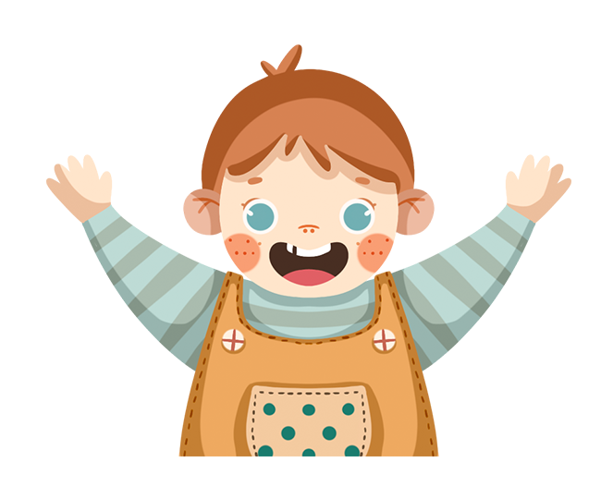

KHOA HỌC 4
Tiết 2

Slide 2


I. YÊU CẦU CẦN ĐẠT
* Năng lực đặc thù:
- Trình bày được lợi ích của âm thanh trong cuộc sống
- Thu thập, so sánh và trình bày được mức độ đơn giản thông tin về một số nhạc cụ thường gặp ( Một số bộ phận chính, cách làm ra âm thanh)
* Năng lực chung: năng lực tư duy, giải quyết vấn đề, giao tiếp hợp tác.
* Phẩm chất: Trách nhiệm, chăm chỉ, nhân ái
II. ĐỒ DÙNG DẠY HỌC
- GV: máy tính, ti vi, phiếu học tập
- HS: sgk, vở ghi.
* Năng lực đặc thù:
-Trình bày được lợi ích của âm thanh trong cuộc sống.
-Trình bày được tác hại của tiếng ồn và một số biện pháp chống ô nhiễm tiếng ồn.
-Thu thập, so sánh và trình bày được mức độ đơn giản thông tin về một số nhạc cụ thường gặp ( Một số bộ phận chính, cách làm ra âm thanh).
-Thực hiện được các quy định giữ trật tự nơi công cộng, biết cách phòng chống ô nhiễm tiếng ồn trong cuộc sống
* Năng lực chung: năng lực tư duy, giải quyết vấn đề, giao tiếp hợp tác.
* Phẩm chất: Trách nhiệm, chăm chỉ, nhân ái.

Slide 3




Slide 4
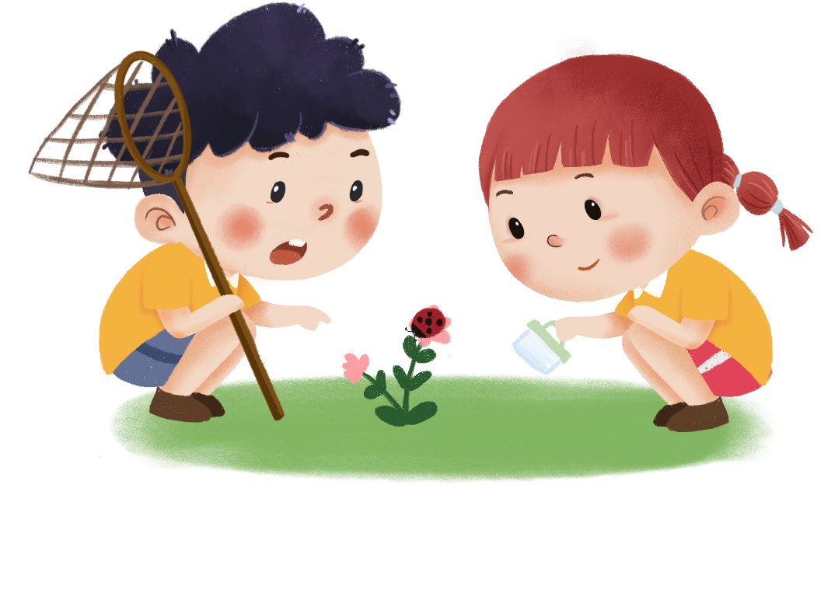
Nêu vai trò của âm thanh trong cuộc sống?

Slide 5


Slide 6

HOẠT ĐỘNG 3:
TIẾNG ỒN VÀ Ô NHIỄM TIẾNG ỒN

Slide 7
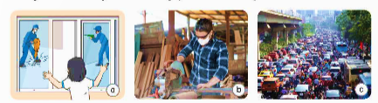

Quan sát hình 3 và cho biết, những người trong hình đang bị ảnh hưởng bởi tiếng ồn gì? Vì sao những âm thanh đó gây ra ô nhiễm tiếng ồn?
Tiếng máy khoan
bê tông
Tiếng động cơ ô tô, xe máy
Máy cưa gỗ

Slide 8
Tiếng ồn là những âm thanh gây cảm giác khó chịu cho người nghe hoặc những âm thanh phát ra không đúng lúc hay vượt quá mức chịu đựng của con người.
Ô nhiễm tiếng ồn xảy ra khi tiếng ồn kéo dài và lặp đi lặp lại.
Ô nhiễm tiếng ồn có thể gây mất ngủ, đau đầu, chống mặt, tổn thương tại.... và ảnh hưởng tới năng suất hiệu quả làm việc, trao đổi thông tin của con người.

Slide 9

Em hãy đề xuất cách làm giảm tiếng ồn ở các hình?
Đóng cửa
Đeo cái bịt tai
để làm giảm tiếng ồn
Dựng tấm cách âm,
trồng cây ven đường

Slide 10

Kể những tiếng ồn em thường nghe thấy ở trường và ở nhà.
- Tiếng ồn ở trường học trong giờ ra chơi.
- Các tiếng ồn ở nhà: tiếng động cơ ô tô, xe máy, ti vi, loa đài, chợ, chó sủa trong đêm, máy cưa, máy khoan bê tông,...

Slide 11
Em hãy nêu tác hại của tiếng ồn đối với
con người.
Tiếng ồn ảnh hưởng đến sức khoẻ và đời sống của con người: gây mệt mỏi, giảm thính lực, cao huyết áp, tim mạch, các bệnh đường tiêu hóa, rối loạn giấc ngủ, thay đổi chức năng miễn dịch…

Slide 12

Em có thể làm gì để giảm tác hại của ô nhiễm tiếng ồn cho bản thân và những người khác?
Một số biện pháp chống ô nhiễm tiếng ồn: không gây tiếng ồn ở nơi công cộng; sử dụng các vật ngăn cách làm giảm tiếng ồn truyền đến tai; tuyên truyền cho người thân và những người xung quanh biết tác hại của tiếng ồn và cách phòng tránh chúng, ...

Slide 13
Khi tham quan viện bảo tàng, em sẽ nói gì với các bạn đang thảo luận sôi nổi và cười nói to?
Khi tham quan viện bảo tàng, với các bạn đang thảo luận sôi nổi và cười nói to em sẽ nói các bạn không được cười nói to vì như vậy sẽ gây tiếng ồn làm ảnh hưởng đến những người xung quanh.

Slide 14
Em có biết
Để giảm âm thanh phát ra từ động cơ ô tô, xe tải và xe máy, người ta lắp bộ giảm thanh cho các phương tiện đó. Ở các căn hộ chung cư, người ta sử dụng cửa kính, thảm lát sàn dày, trần thạch cao,... để ngăn cản âm thanh. Trong một số trường hợp, ở khoảng trống giữa các bức tường còn được lấp đầy bằng các vật không cho âm thanh truyền qua.

Slide 15
Em đã học
Tiếng ồn ảnh hưởng đến sức khoẻ và đời sống của con người.
Một số biện pháp chống ô nhiễm tiếng ồn: không gây tiếng ồn ở nơi công cộng: sử dụng các vật ngăn cách làm giảm tiếng ồn truyền đến tai ...

Slide 16


Slide 17

Làm nhạc cụ như hình 4 và nhận xét về âm thanh phát ra khi gõ vào các chai hoặc thổi nhẹ qua miệng mỗi chai.

Slide 18
GHI VỞ
3.Tiếng ồn và ô nhiễm tiếng ồn:
- Tiếng ồn là những âm thanh gây cảm giác khó chịu cho người nghe hoặc những âm thanh phát ra không đúng lúc hay vượt quá mức chịu đựng của con người.
- Tiếng ồn ảnh hưởng đến sức khoẻ và đời sống của con người.
- Một số biện pháp chống ô nhiễm tiếng ồn: không gây tiếng ồn ở nơi công cộng; sử dụng các vật ngăn cách làm giảm tiếng ồn truyền đến tai ...

Slide 19
TẠM BIỆT CÁC EM
讲个故事给你听

